Slide 1
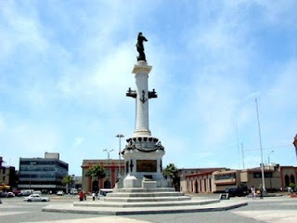
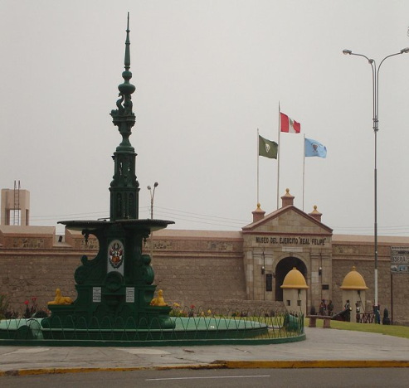
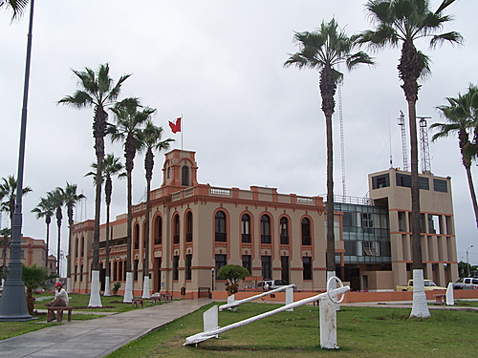
COMPROMISO 14 DIRESA CALLAO
GOBIERNO REGIONAL DEL CALLAO
DIRECCION REGIONAL DE SALUD DEL CALLAO
DIRECCION EJECUTIVA DE SALUD DE LAS PERSONAS
DIRECCIÓN DE ATENCIÓN INTEGRAL DE SALUD

Slide 2
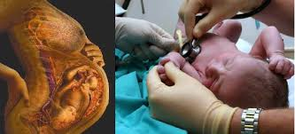
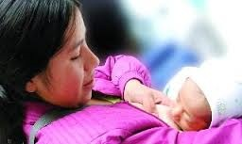
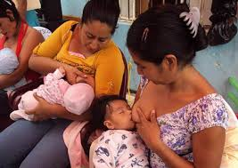
PAQUETE GESTANTE

Slide 3
Fuente: SIS 2015 _2016
Cubo: 03gest02_apn_201610v0
Procesado: Diciembre 2016

Slide 4
Fuente: SIS 2015 _2016
Cubo: 03gest02_apn_201610v0
Procesado: Diciembre 2016

Slide 5
Análisis
En el mes de Octubre del año 2016, se observa un 8% de logro del indicador gestante con atención prenatal reenfocada.
Existe demora en el proceso de control de calidad y consistencia de los FUAS, dificultando el envío oportuno a los puntos de digitación, para lo cual se están realizando constantes monitoreos, en el adecuado llenado de los FUAS.
Se vienen desarrollando capacitaciones intensas para disminuir los errores comunes.

Slide 6
Fuente: SIS 2015 _2016
Cubo: 03gest02_apn_201610v0
Procesado: Diciembre 2016

Slide 7
Fuente: SIS 2015 _2016
Cubo: 03gest02_apn_201610v0
Procesado: Diciembre 2016

Slide 8
Análisis
Al mes de octubre 2016 se observa que la proporción de gestantes con 4 CPN y 4 entrega de hierro y ácido fólico tiene un promedio de 57% según data Cubo: 03gest02_apn_201610v0
Al mes de Octubre la información de gestantes con las 4 pruebas de laboratorio se encuentra en un 7%.
Es imprescindible seguir reforzando el seguimiento de gestantes que no acuden al CPN oportuno y realizar la captación oportuna a través de visitas domiciliarias. Para ello es de suma importancia continuar manejando el padrón de gestantes debidamente actualizado que nos sirva como instrumento de monitoreo y seguimiento efectivo.
Se debe dar continuidad a la sensibilización del personal y al compromiso de los responsables de la parte operativa y de gestión, para, de esta manera dar sostenibilidad a los compromisos establecidos en el marco del logro de los indicadores del paquete gestante del convenio FED.

Slide 9
PAQUETE NIÑO MENOR DE UN AÑO

Slide 10
Fuente: : SIS 2015 _2016 Cubo: 05Infant_201610v0 Procesado: Diciembre 2016

Slide 11
Fuente: : SIS 2015 _2016 Cubo: 05Infant_201610v0 Procesado: Diciembre 2016

Slide 12
Análisis
Al mes de Octubre encontramos que de 15220 niños(as)menores de 12 meses(100%) el 95% cuenta con documento de identidad(DNI).
En relación al indicador Control CRED de acuerdo a la edad, se observa 1408 niños cuenta con atenciones CRED de manera oportuna acuerdo a su edad correspondiente a el 9% del total de la población menor de 12 meses.
Para la mejora de este indicador es importante considerar la característica propia de la población chalaca que según ultima información de la ENDES 2015 identifica que el 58% de las Mujeres trabajan actualmente, propiciando esto que el cuidado de la salud del niño(a) se desplace a un segundo plano o que la persona que quede al cuidado de este no se sienta 100% responsable del cuidado de la salud. Lo cual genera la inasistencia o asistencia inoportuna a los Servicios de CRED brindado en los EE.SS. Para ello es indispensable seguir reforzando la captación oportuna de los menores a través de las VISITAS DOMICILIARIAS, priorizando el trabajo del personal asignado a el logro de dicho indicador en los EE.SS.

Slide 13
Análisis
En relación a al indicador suplementación con micronutriente de acuerdo a la edad en el mes de Octubre se alcanzo el 21% del total esperado, las estrategias implementadas de seguimiento y entrega de suplemento de micronutriente en la Región callao para el alcance de esta variable brindan sostenibilidad en los resultados.
La vacunación de Rotavirus y Neumococo de acuerdo a la edad obtuvo un 10% del total de niños(as) menores de 12 meses
Como resultado, el paquete de atención de los 5 criterios FED en el grupo poblacional de niños menores de 12 meses, encontramos que 2% logro contar con el paquete completo de atención. De las 5 variables, el indicador CRED de acuerdo a la edad, es el que conlleva a reformular estrategias y maximizar acciones que permitan sensibilizar a la población, priorizando madres y padres de familia, que presentan características que limiten o conlleven a la inasistencia o asistencia inoportuna a los servicios CRED brindado en los EE.SS.

Slide 14
Fuente: : SIS 2015 _2016 Cubo: 05Infant_201610v0 Procesado: Diciembre 2016

Slide 15
Fuente: : SIS 2015 _2016 Cubo: 05Infant_201610v0 Procesado: Diciembre 2016

